Slide 1

数字孪生赋能智慧城市大脑
智建设方案

Slide 2
前言
当前，以物联网、大数据、人工智能等新技术为代表的数字浪潮席卷全球，物理世界和与之对应的数字世界正形成两大体系平行发展、 相互作用。数字世界为了服务物理世界而存在，物理世界因为数字世界变得高效有序，数字孪生技术应运而生，从制造业逐步延伸拓展至城 市空间，深刻影响着城市规划、建设与发展。
数字孪生因感知控制技术而起，因综合技术集成创新而兴。数字孪生城市是在城市累积数据从量变到质变，在感知建模、人工智能等信 息技术取得重大突破的背景下，建设新型智慧城市的一条新兴技术路径，是城市智能化、运营可持续化的前沿先进模式， 也是一个吸引高端 智力资源共同参与，从局部应用到全局优化，持续迭代更新的城市级创新平台。
技术角度
城市发展
建设重点
基于多源数据融合的城市信 息模型是核心，城市全域部 署的智能设施和感知体系是
“云-网-端”三大层次 端侧实现群智感知、可视可
形成虚实对应、相互映射、
控；网侧实现泛在高速、天
地一体；云测实现随需调度，
协同交互的复杂巨系统， 实现孪生城市的“六化发展”
前提，支撑孪生城市高效运 行的智能专网是保障，实现
迭代学习
智能操控的城市大脑是重点

Slide 3

目录
Contents
第一章
城市大脑总体设计
第二章
城市大脑应用体系
第三章
城市大脑支撑体系
第四章
城市大脑数据治理体系
第五章
城市大脑运营体系

Slide 4
目录
Contents
第一章
城市大脑总体设计

Slide 5
数字孪生城市前提——全域布局的智能设施
当前城市在感知业务领域，处于各自为政、条块分割、烟囱林立、信息孤岛的状态，数字孪生城市将针对不同的应用场 景，统筹感知体系建设，统一采集汇聚，实现城市动态数据整合与共享，形成全域覆盖、动静结合、三维立体的规范化、智 能化、全联接的感知布局，实现物理城市在数字城市的精准映射。
智能设施空间布局
通过规模部署信息杆柱、智能网关和边缘计算节点，采集数据信息，支持各种近距离及远距离通信协议标准，统一汇聚处理后上 传统一物联网平台和城市大脑进行管理。空间维度上，可将感知载体和设施体系分为地上、地下、空中、水域感知体系进行布局. 针对不同感知载体和设施特点，传输方式上，可采用无线为主或有线为主两种方式进行布局。
标识体系和编码设计
面对海量的物联网设备，有必要建立设备的统一编码标识，规范物联网标识体系，是实现物联网各领域信息互联、产业提升的重 要前提条件。设备的统一编码标识IMSI，通过eSIM卡将IMSI与物联网设备绑定；城市级物联标识解析体系，实现不同标识之间 的互联互通。
全域布局
物联设备连接管理平台
城市物联网连接适配和管理平台：适应多语言、多操作系统的不同终端设备的接入和数据通讯。

Slide 6
数字孪生城市支撑安全——高效运行的智能专网
为支撑数字孪生城市的高效运行，满足城市各类智能化运行场景需求，保障城市全域空间布局的智能化设施感知信息流 动，须建设地上地下全通达、有线无线全接入、万物互联全感知的城市智能专网，才能满足数字城市与物理城市虚实融合孪 生并行的运行模式需求。
提出网络新需求
数字孪生城市 运行中心
综合接入、融合指挥、城市感知、专网专用、资源共享、物理隔离
接入智能专网
数字孪生城市 端侧物联数据采集
推进 5G 网络的大规模商用、推进有线网络万兆接入、 智能专网须全程全网支持 IPv6、智能专网应制定相应级别网域保护要求
网络延伸增强
地上地下全通达、有线无线全接入、万物互联全感知
的城市智能专网
一部分是政务外网及互联网的补充和延伸 另有部分是出于对政务外网或互联网在某些功能或特性方面的增强

Slide 7



数字孪生城市重点——智能操控的城市大脑
数字孪生城市通过城市大脑，汇聚与交融不同来源的数据，如实记录呈现城市动态，尽可能预见到政策干预对各个子系 统的影响，充分考虑各种规避行为、时间延迟和信息损失等问题，将“自学习、自优化”功能融入城市管理过程之中，最终 达到增加城市系统整体福利的理想效果。
大脑凸显自主学习与集中调度 数字孪生模式下城市大脑紧密围绕 城市信息模型（CIM）和叠加在模 型上的多元数据集合，充分运用人 工智能和深度学习的技术来治理城 市。
 | PART 1
一体三翼构建数字孪生城市大脑
城市全要素数据治理、城市信息模
型和人工智能支撑下的大脑平台，
组成了数字孪生城市大脑。
全域数据治理、城市信息模型、人
工智能赋能
 | PART 2
创新全景全要素城市治理新模 式 城市画像、居民画像在数字孪生模 式下才能实现。 城市大脑实现运行管理“一盘棋”。
 | PART 3

Slide 8
















数字孪生城市重点——智能操控的城市大脑
（一）大脑凸显自主学习与集中调度
数字城市
基本能力
✓ 数据涌动
✓ 知识发现
✓ 实施诊断
✓ 智能辨识
✓ 态势认知
✓ 模拟仿真
✓ 深度学习
✓ 自我决策
✓ ……
人工智能
城市层面全局 统一调度和协 同，虚实互动， 数字世界仿真， 物理世界执行， 不断优化。
✓ 数据处理
✓ 资源调配
✓ 应急处置
✓ 策略制定
主要技术
互联网
云计算
物联网
大数据
物理城市
城市信息模型+多元数据集合

Slide 9

数字孪生城市重点——智能操控的城市大脑
（二）一体三翼构建数字孪生城市大脑
三、人工智能模型
深度学习能力
✓ 提供感知、认知推理、 执行、人机交互能力
✓ 进行跨部门、跨领域、 跨区域即时数据处理
城市操作系统
（深度学习+运营指挥）
数据提供 决策依据
智能操控
智能分析
量化指标
实时感知 虚实交互
反向控制
城市大脑
一、全域多元数据
城市数据资产管理体系
（数据汇集+开放共享）
数字孪生城市模型
（全域感知+虚实交互）
二、城市信息模型
✓ 城市语义信息：城市要 素的几何属性、自然属 性、社会属性等
✓ 政府部门掌握信息
✓ 城市运行产生数据
✓ 信息加载在城市信息模 型上
✓ 形成全景视图和各领域 视图
资源要素
汇聚整合 质量监控 有序治理
数字孪生载体

Slide 10
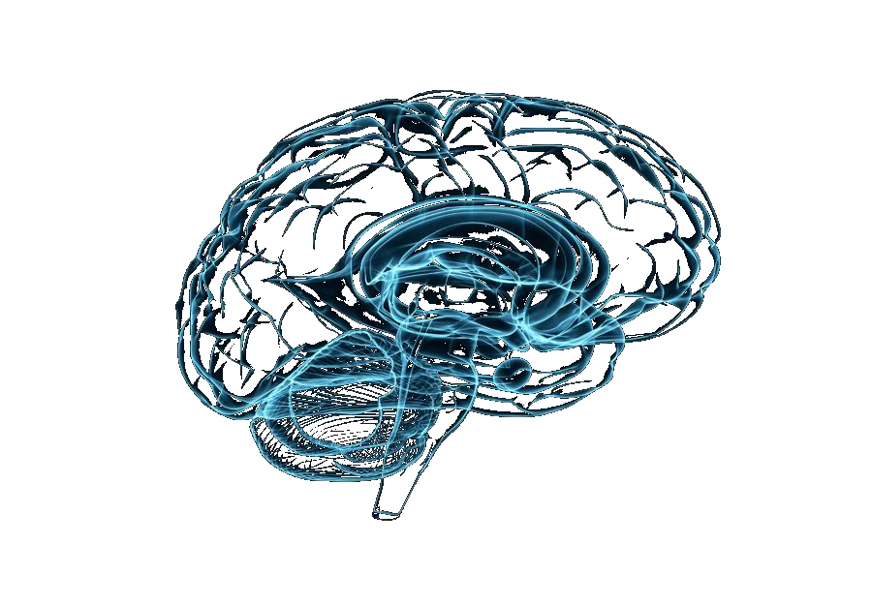



































建设思路——平台层
城市大数据平台
城市大脑由一个个可独立运行、思考的“小脑”组成，再将各个“小脑”的数据在“大脑”里进行整合、存储、交 换、共享，通过信息汇聚应用聚合，信息处理智能分析最终实现数据可视化人工智能的智慧管理智慧决策。
医疗小脑
城市安全运行小脑
统一整合数据平台
教育小脑
交通小脑
数据存储平台
园区小脑
养老小脑
数据交换平台
环保小脑
数据共享服务平台
消防小脑
政务小脑
平安小脑
商业小脑
。。。
城市数据大脑
17

Slide 11






建设思路——平台层
城市大数据平台
城市小脑建设应遵循“城市大脑”理念，打造建成一套完善的“感”“传”“知”“用”“控”城市小脑架 构。
末梢神经（感知层）
神经网络（传输层） 脑核（数据基础层） 皮质层（决策层）
城市小脑
~
智慧城市
人工智能 算法决策
AI BI
智慧管理 智慧决策
小脑（执行层）
城市数据小脑
深智城
18

Slide 12
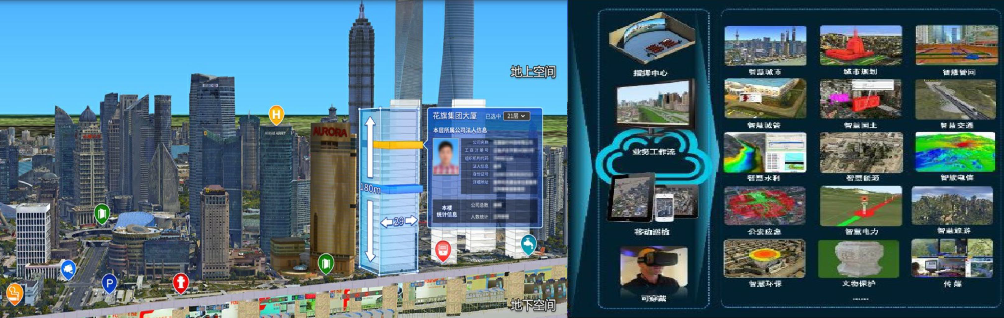
建设思路——平台层
城市时空CIM平台
结合了空间信息和感知信息，合理搭建基础信息平台；通过城市大数据平台，整合不同部门间数据；基于标准的组 件模型实现服务平台及其应用的设计和整合。综合融入了实景三维、BIM、3DGIS 、车联网、物联网、云计算、语义化 等技术，实现室内室外、地上地下、覆盖全产业链的管理和服务。

Slide 13



建设思路——网络层
城市ICT基础
以往垂直的互不干涉的行业…
…向融合化发展
CT
IT
ICT
移动
固网
软网络SDN/虚拟化
终端
手机
固话/ PC
PC
手机
座机
PC
电视
接入
PSTN/ XDSL
互联网
5G+
WLAN
XDSL
WIMAX
GSM/
GPRS
大数据/区块链技术
内容 应用
移动语
固定语
媒体
IP
IT
内容
应用
音/数据
音/数据
云计算/人工智能技术
深智城
21

Slide 14





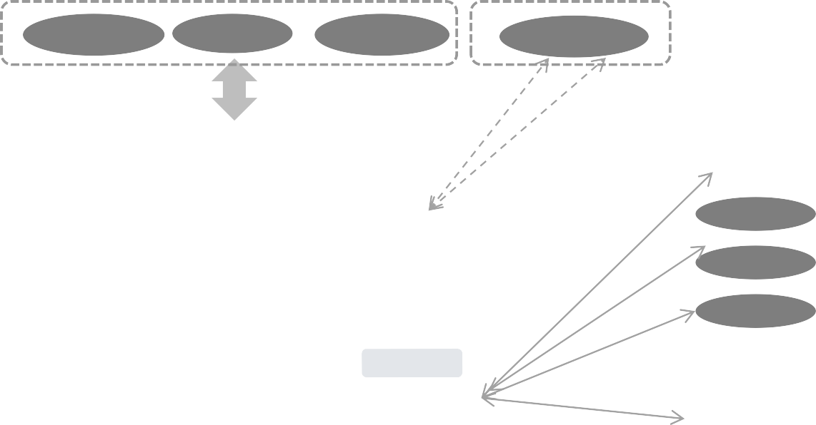


















建设思路——网络层
城市物联网
城市级物联网网络
(混合组网方式)
无线局域网接入：RFID, WIFI、蓝牙
运营商4g/5G网络
低功耗广域物联网
集成应用1
….
集成应用n
虚拟运营商
燃气公司
水务公司
infiCombo
物流公司
RPMA
交管中心
infiBoss
LTE
4G/5G
能源公司
安监安全
LoRa/NB- IWG
IP
backhaul
IoT
JS
NS
infiLink
NMS
园区管理
地产公司
RPMA
_{LTE} 4G/5G
LCS
智能感知终端
IWG
N
LoRa/NB- IoT
多业务场景
深智城
22
MSP多业务平台仅仅需要通过一个平台，就能够与有线电话网PSTN和无线GSM移动网连接，提供不同的 信令接入、语音、传真、数据和其它媒体的相容关服务。

Slide 15
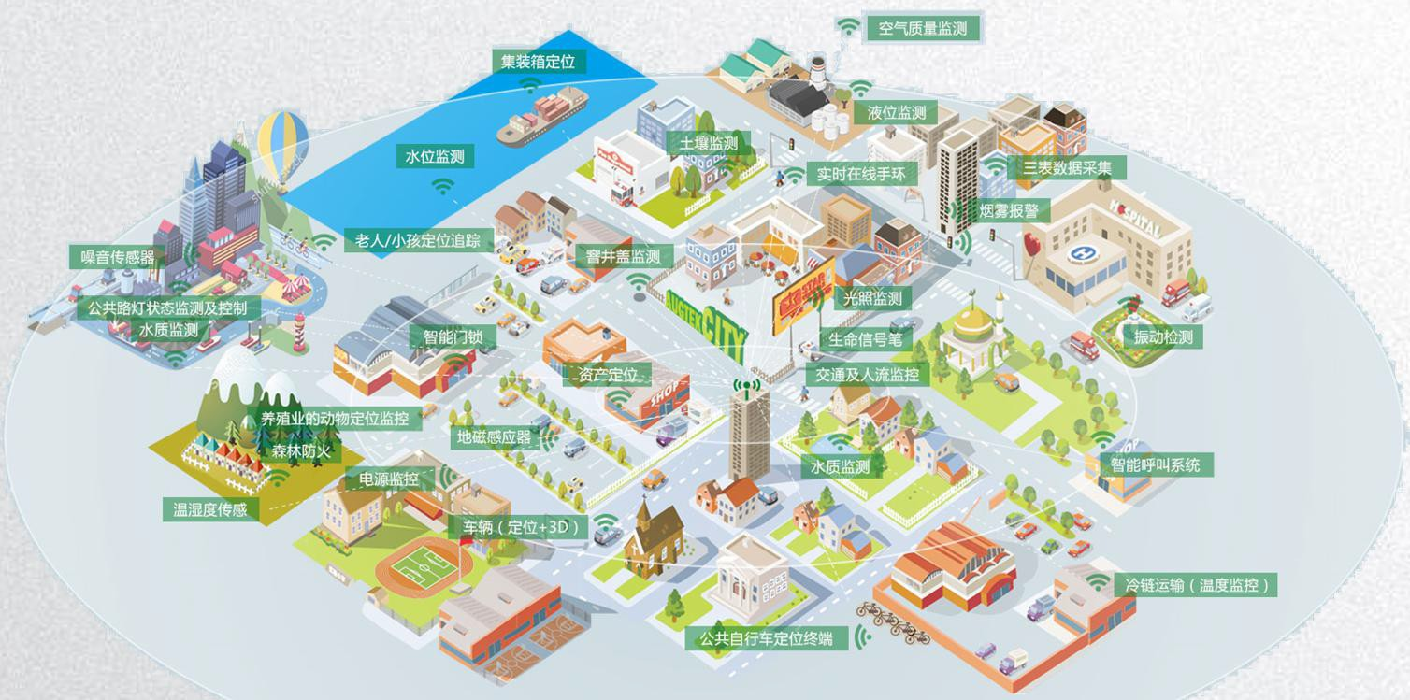
建设思路——网络层
深智城
23

Slide 16
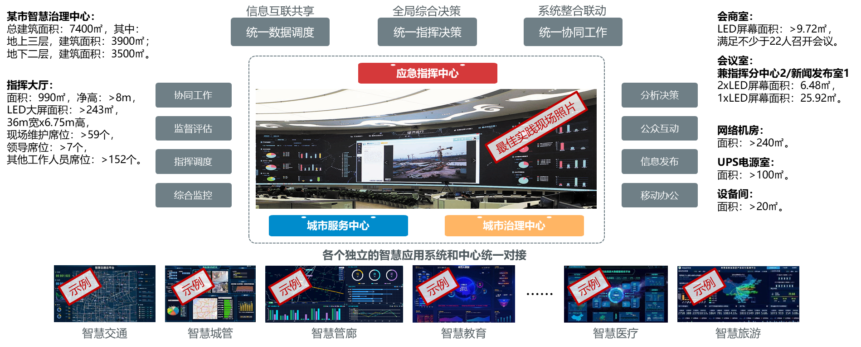
城市大脑 – 城市智慧治理中心
运用智慧城市安全数据共享交换和调度技术，以时空信息为唯一标识，对所有城市治理数据进行融合、挖掘、应用和创新，并保持系统开放性，满足新基建智慧城市未来发展需求，从而为城市管理者提供高效的城市管理手段和途径，为城市提供优质服务和广泛的创新发展空间，为市民提供更好的生活品质。

Slide 17
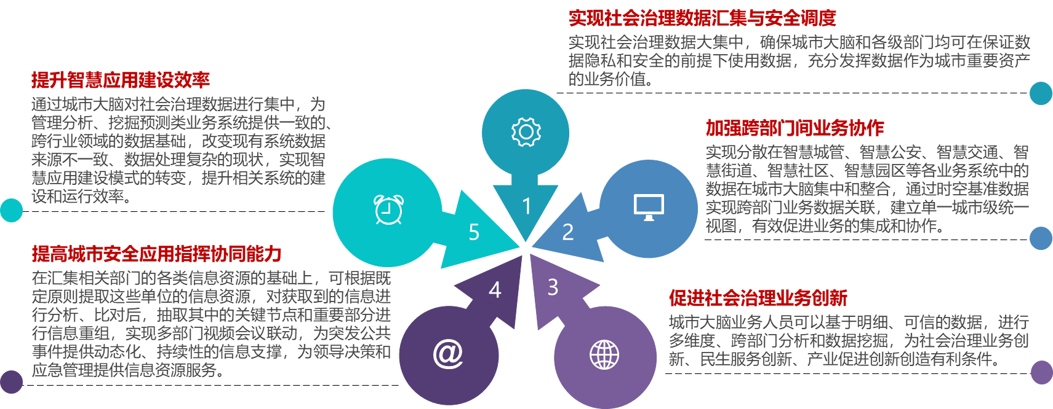
城市大脑建设预期收益

Slide 18
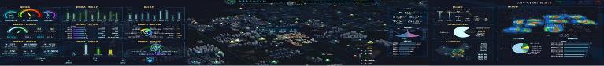




IOC以大数据+AI为基础，实现平战结合的城市服务
城市仪表盘，总体态势概览与感知
大数据+AI
数据共享
平台共享
常态化智能服务
应急态智能服务
政务
旅游
人口
法人
事件
地理信息
……
标签画像 行为轨迹
事件碰撞 视频分析
图像分析
城市大数据分析
决策支持
大数据
城市监测预警
防患于未然
城市事件管理
绩效评价
城市应急
联动指挥调度
语音分析
……
AI应用
数据融合
业务融合

Slide 19











智慧城市数字平台为IOC提供了数据和模型支撑
城市智能运营中心(IOC)
监测预警
态势感知
决策分析
事件管理
应急指挥
应用使能平台
事件碰撞AI 视频分析AI
运行指标AI
标签画像AI
图像分析AI
语音分析AI
数据使能平台
数据集成
数据治理
数据分析
数据挖掘
数据安全
数据开放
政府数据
企业数据
公民数据
互联网数据
物联网数据
智慧城市数字平台

Slide 20
目录
Contents
第二章
城市大脑应用体系

Slide 21
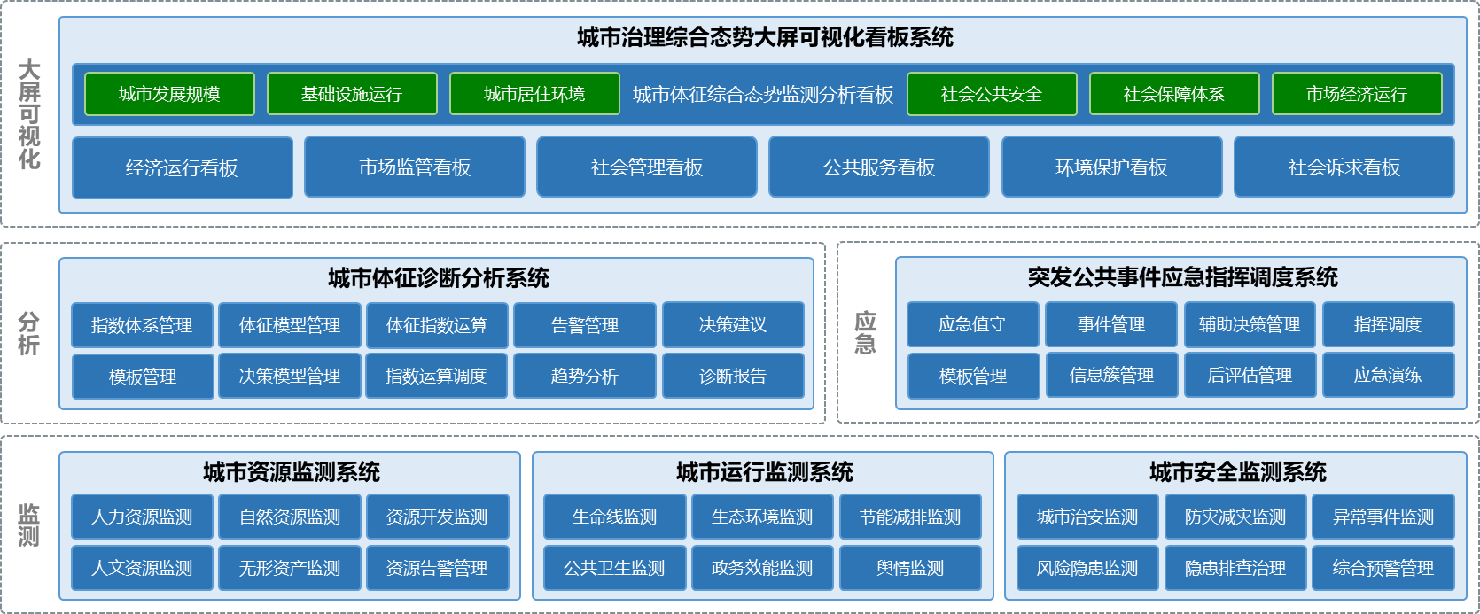
城市大脑应用平台架构

Slide 22
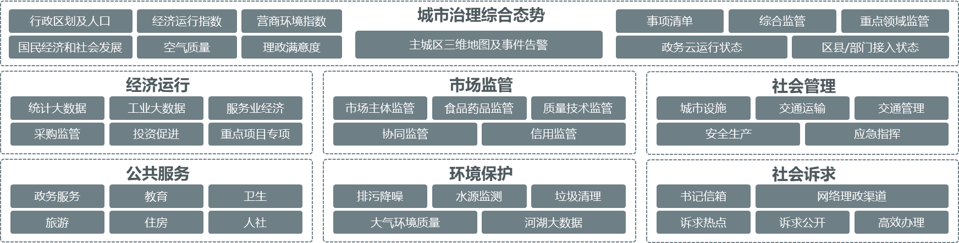
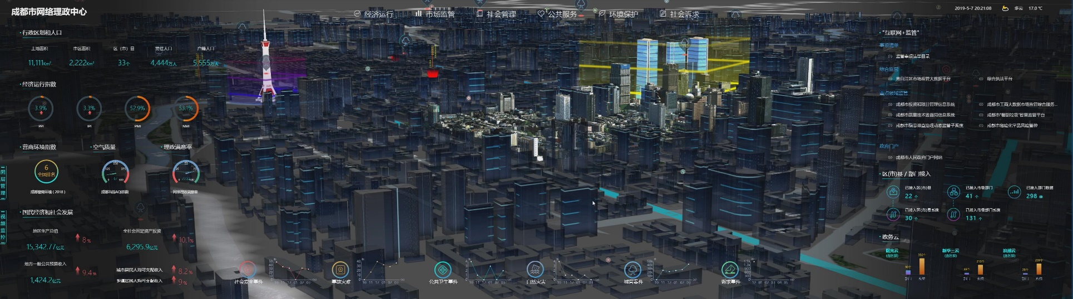
城市大脑综合态势看板应用场景
最佳实践系统截屏

Slide 23
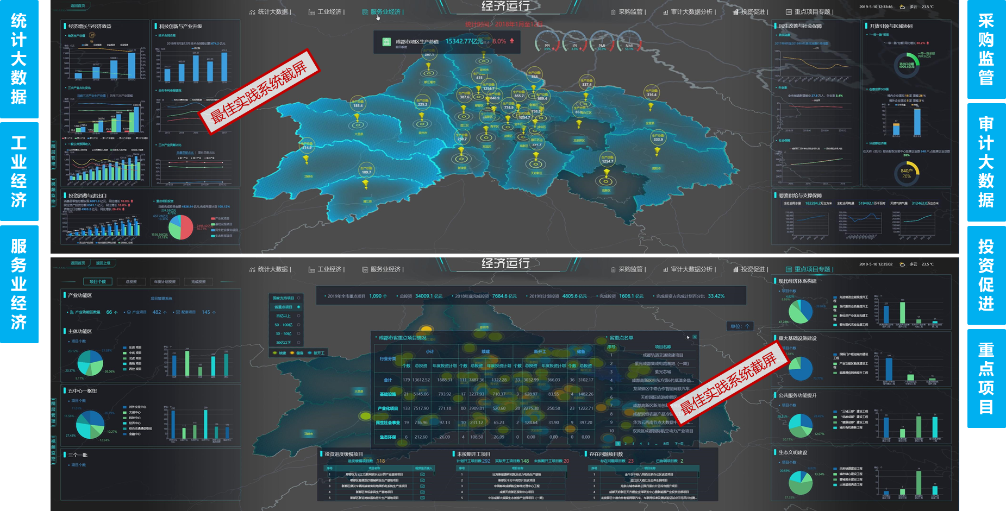
城市大脑综合态势看板– 经济运行

Slide 24
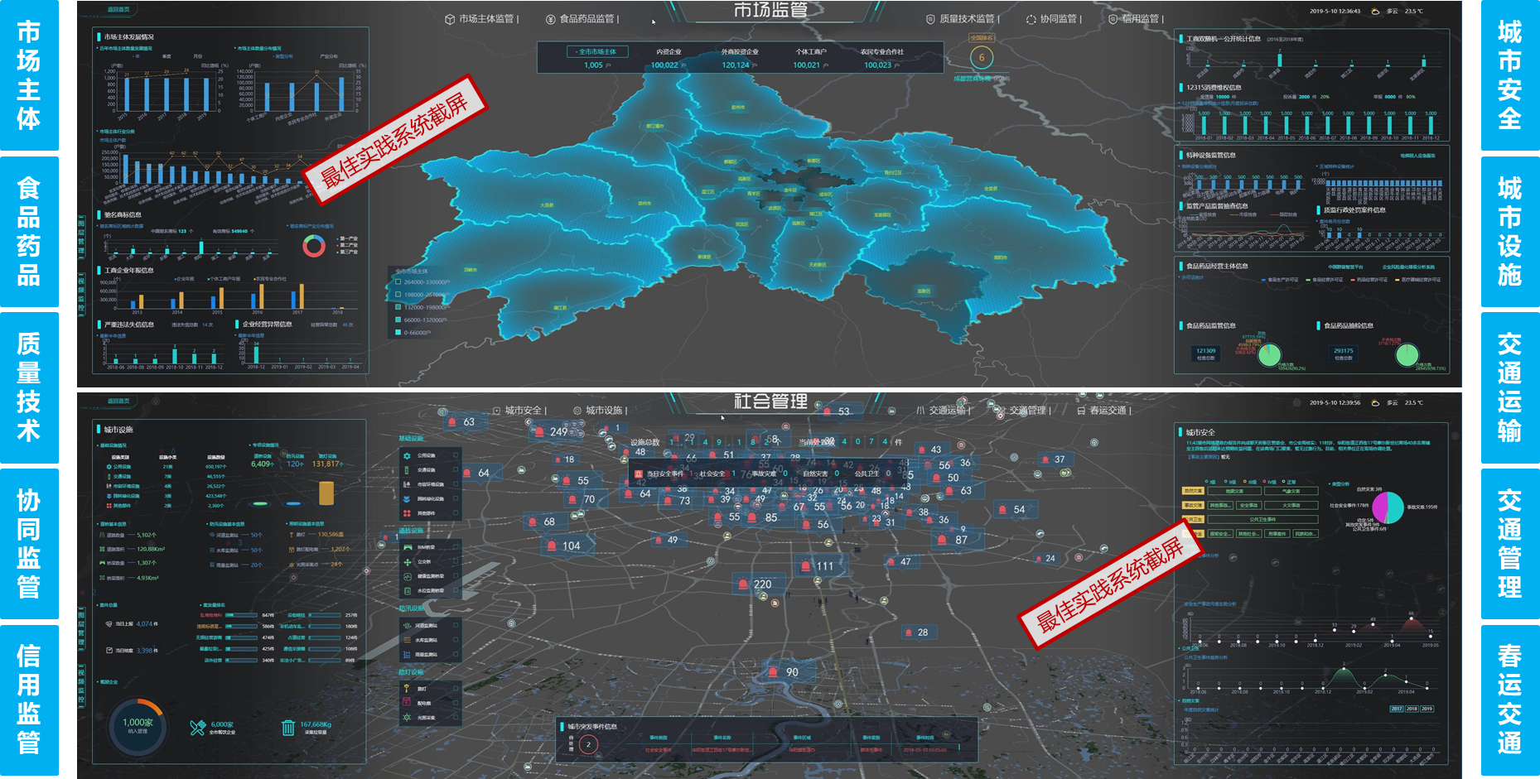
城市大脑综合态势看板– 市场监督 . 社会管理

Slide 25
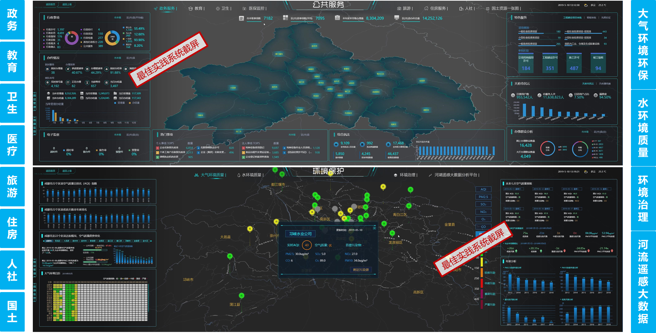
城市大脑综合态势看板– 公共服务 . 环境保护

Slide 26
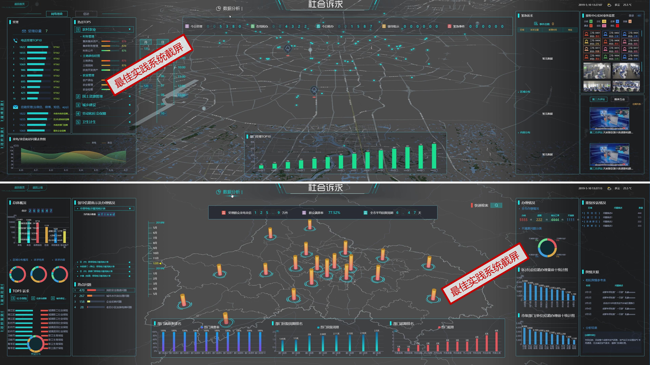
城市大脑综合态势看板– 社会诉求

Slide 27
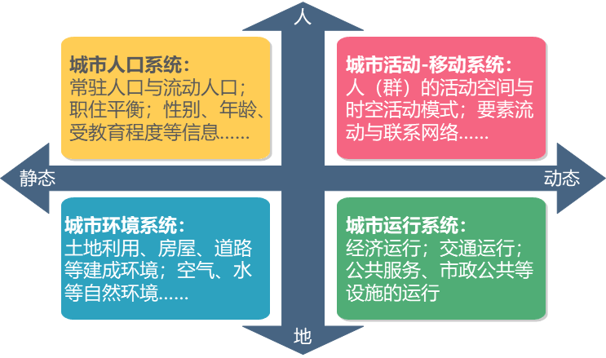
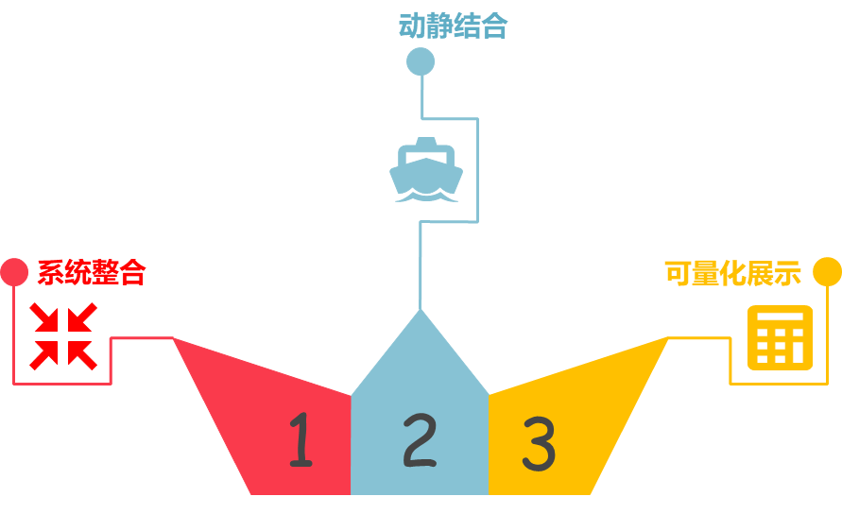
城市体征诊断分析
城市体征的特点
城市体征系统
系统整合是城市体征最重要的特征。
首先体现在综合性上，城市体征涉及土地、设施、人口、资金、信息等多方面要素状况及要素之间互动状态，是综合的指标集合。
其次还体现在城市体征系统内要素的层次性上，从最基层的单要素向上提炼、归类、汇总可得到同类或相关要素的一般运行状态，此外通过小的空间研究单元可以向上汇总到更大尺度的空间范围，以服务不同尺度的管理层级。
其三，系统中的对象或要素具有联系性，人地互动、人与设施的交互、人与人的关联等都是城市体征系统的内在联系。
城市的生命体征是动态与静态结合的。
既有建设用地等相对长期稳态的体征，也有道路交通流量等瞬时变化的体征。对动态变化的关注使得城市体征不同与一般的城市特征，不仅能够评价城市的常态特征，还能够在更细的时空间尺度中展现和评价城市运行状况。
城市体征的本质是表征城市运行状态的指标。
这决定了其用以判读城市系统状态和病症的根本作用。
多源城市治理数据，为城市体征的量化及可视化展示提供了条件。
基于城市体征系统整合、动静结合的特点，从时间与要素两个方面分解和联结城市体征子系统。从人与地、静态与动态出发，可以将城市体征系统划分为城市人口系统、城市环境系统、城市活动-移动系统和城市运行系统四个子系统。四个子系统相互作用与影响，从而联结成综合、有机的城市体征系统。

Slide 28
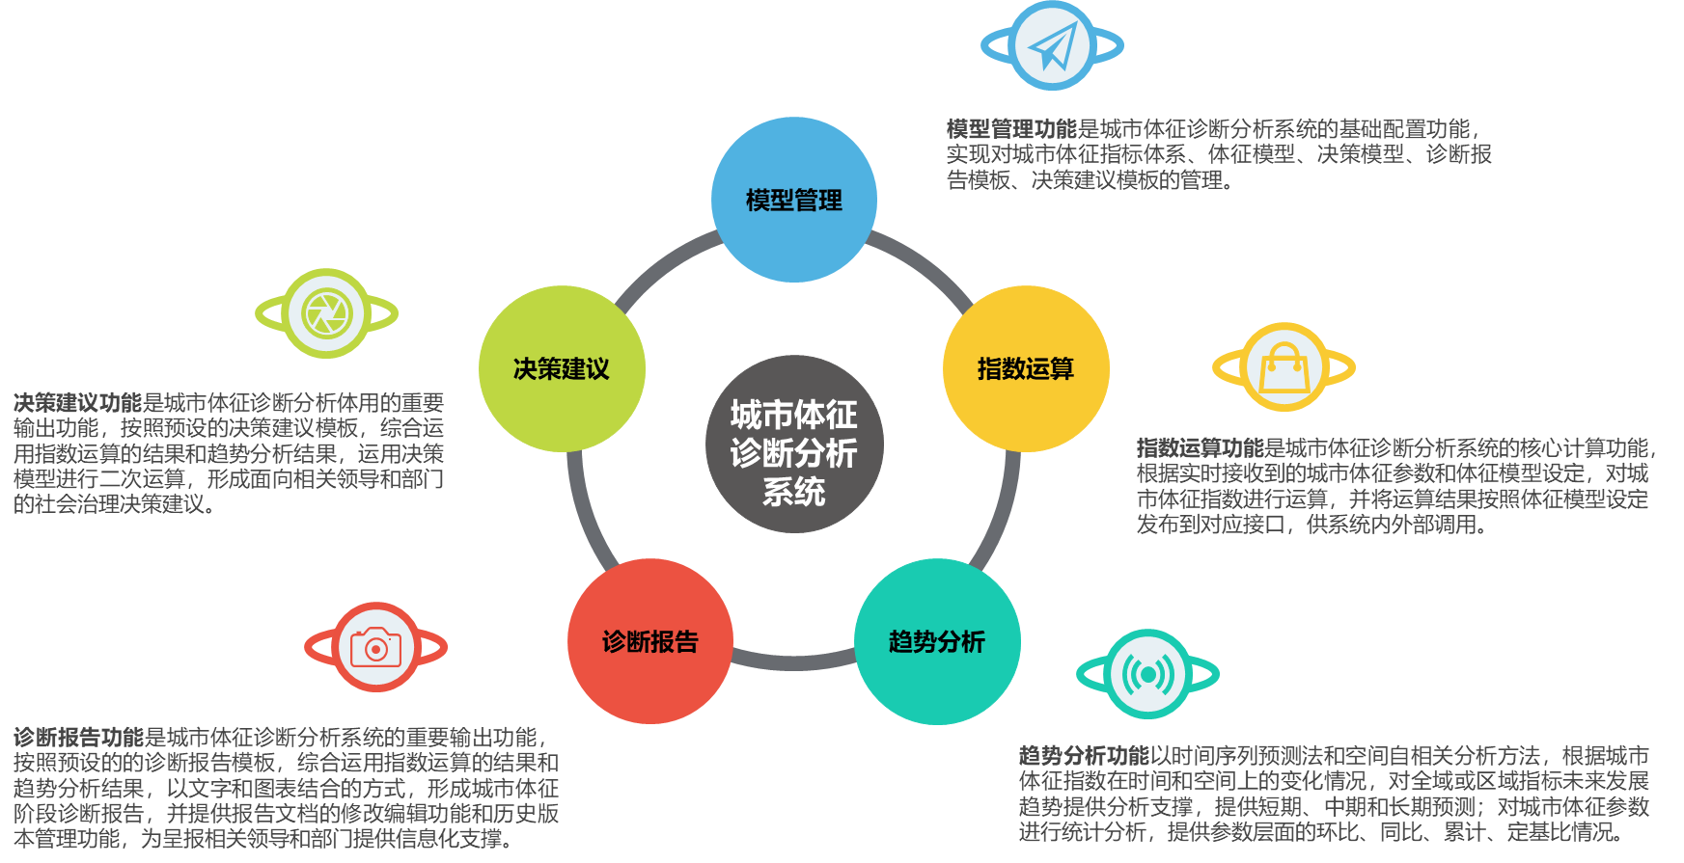
城市体征诊断分析系统

Slide 29
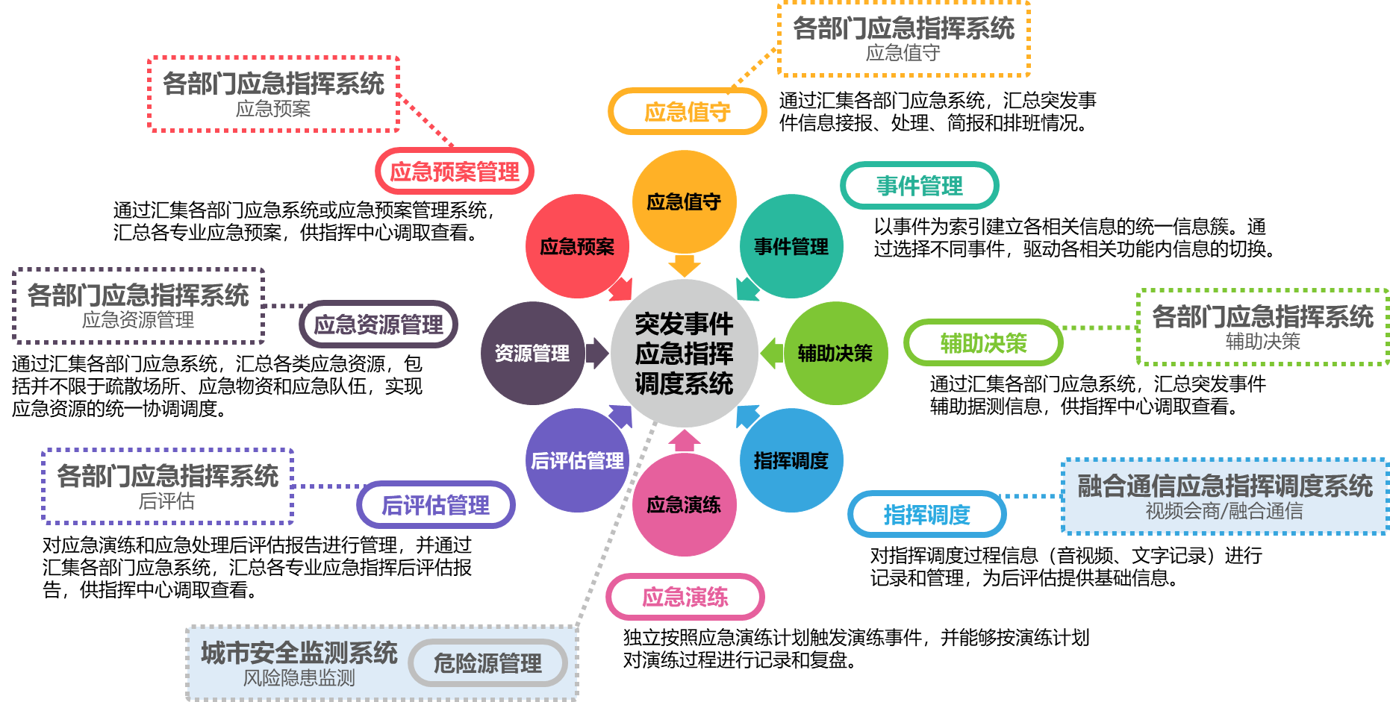
突发公共事件应急指挥调度系统

Slide 30
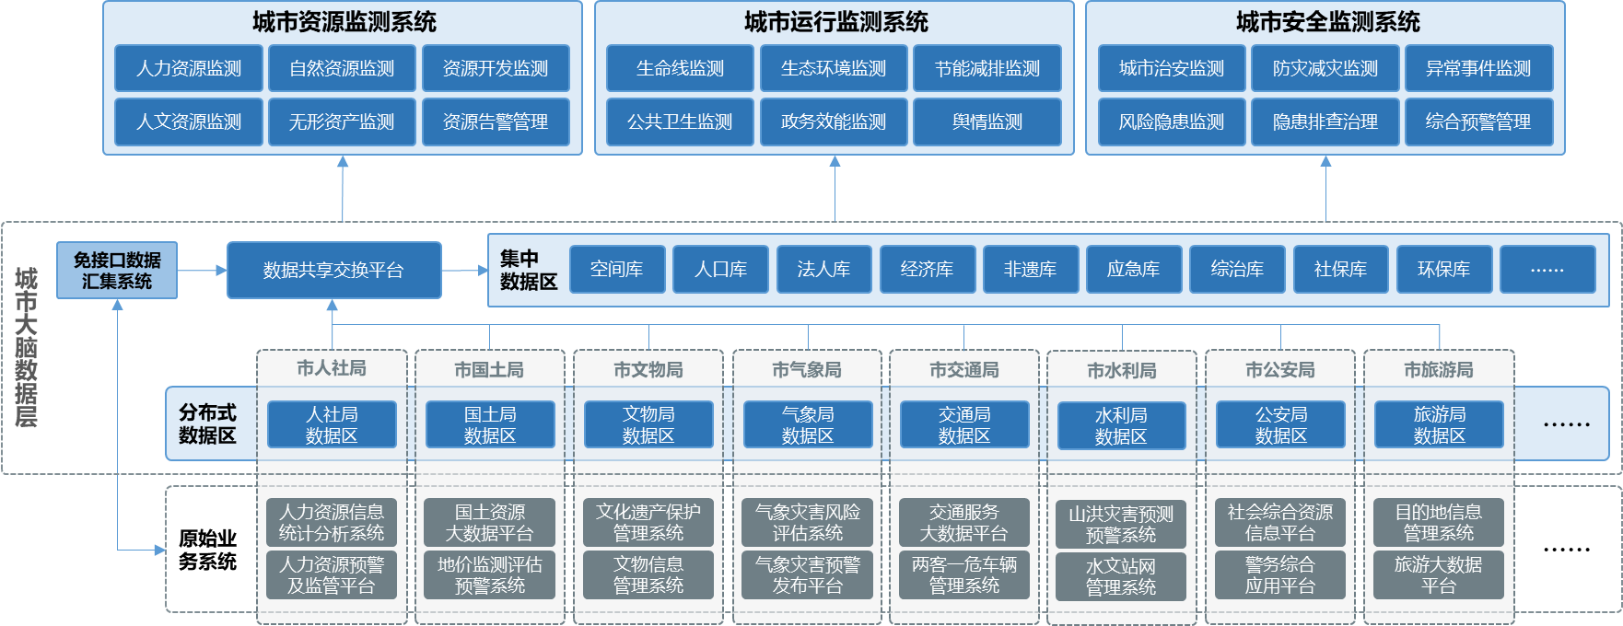
三大监测系统

Slide 31
目录
Contents
3
第三章
城市大脑支撑体系

Slide 32
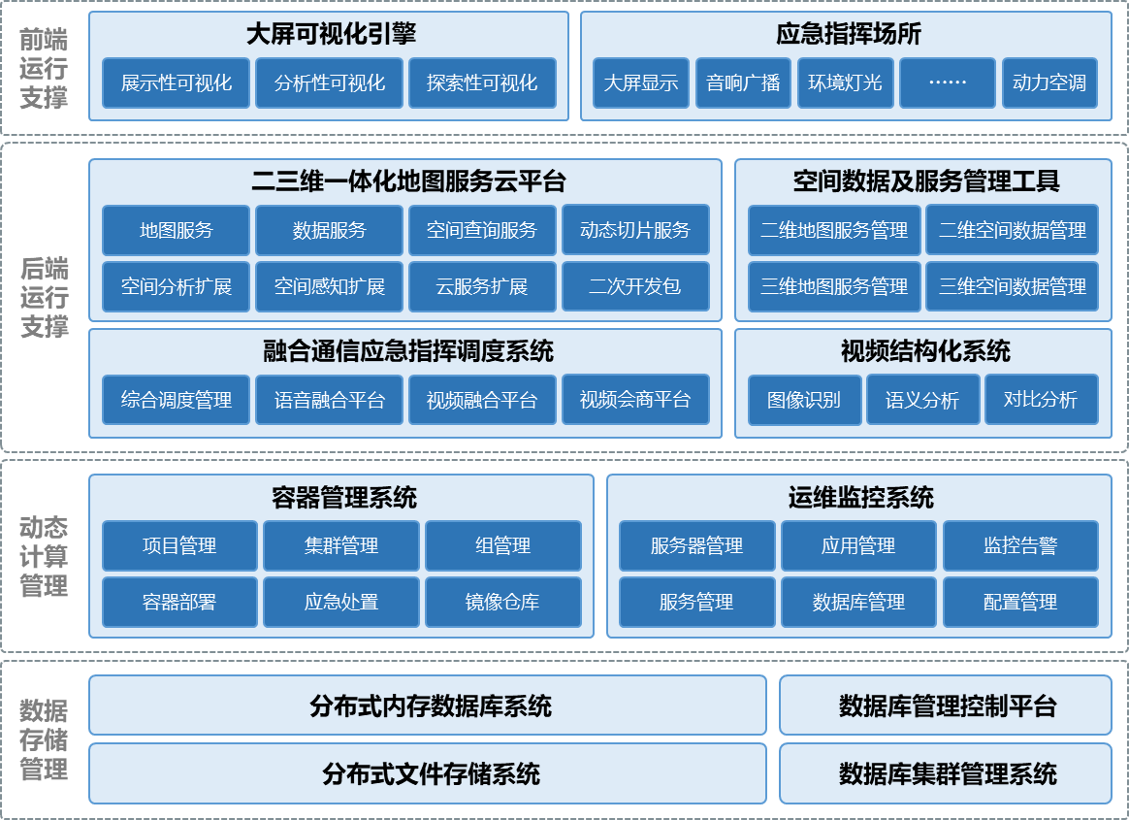
城市大脑支撑平台架构

Slide 33
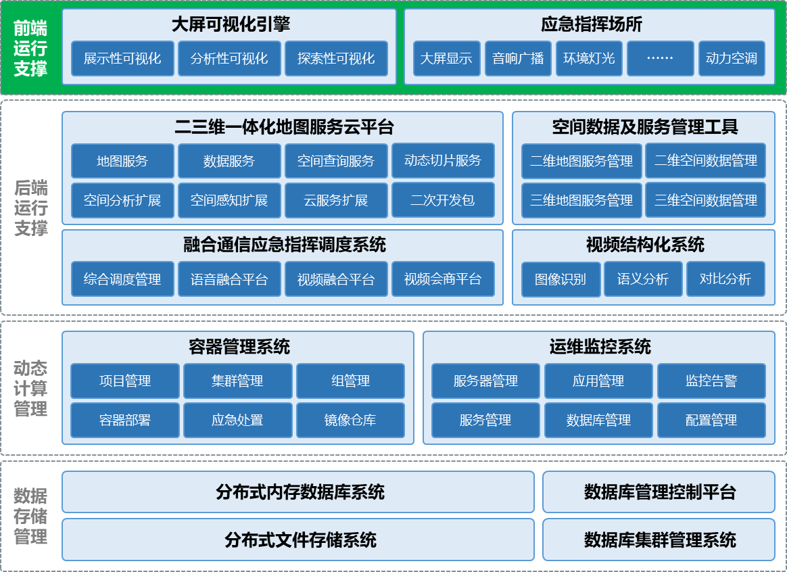
前端运行支撑

Slide 34
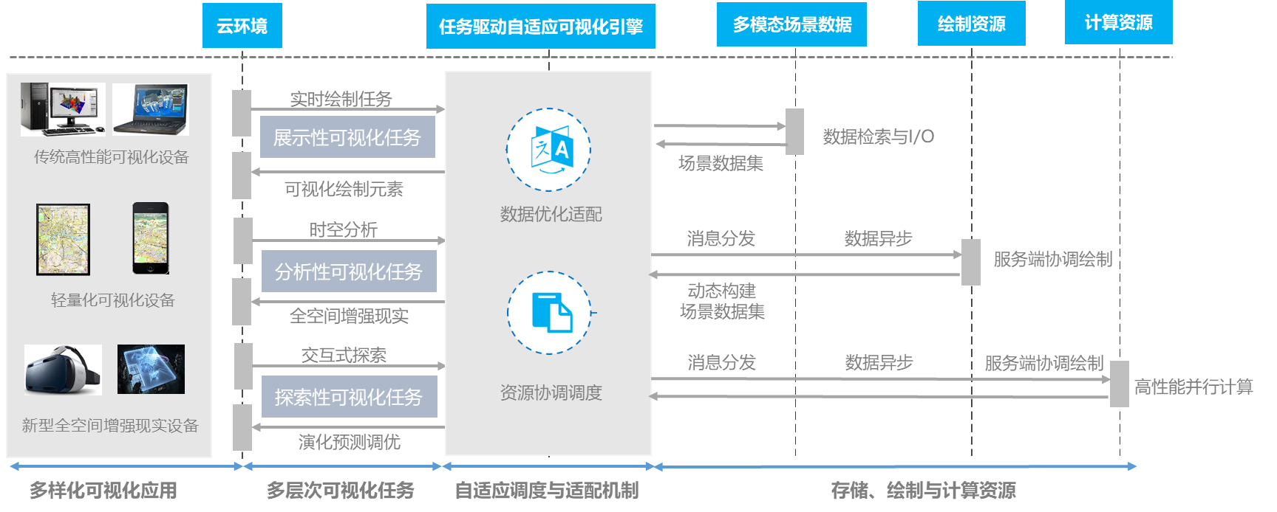
大屏可视化引擎
支撑多模态、全空间时空数据大屏可视化

Slide 35
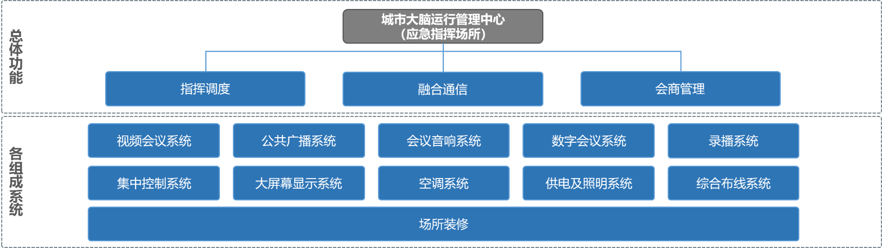
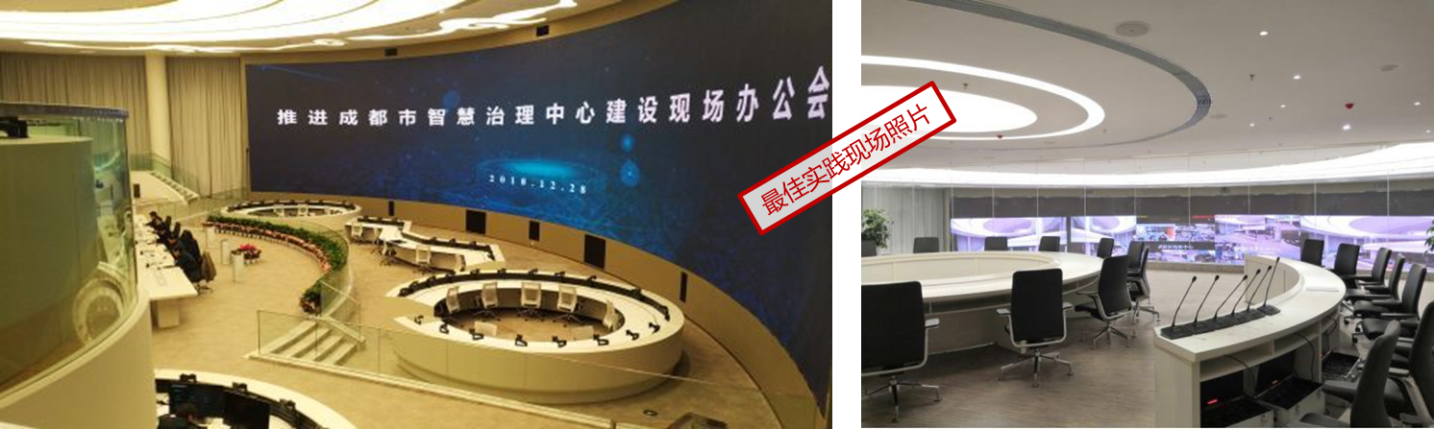
城市大脑运行管理中心（应急指挥场所）

Slide 36
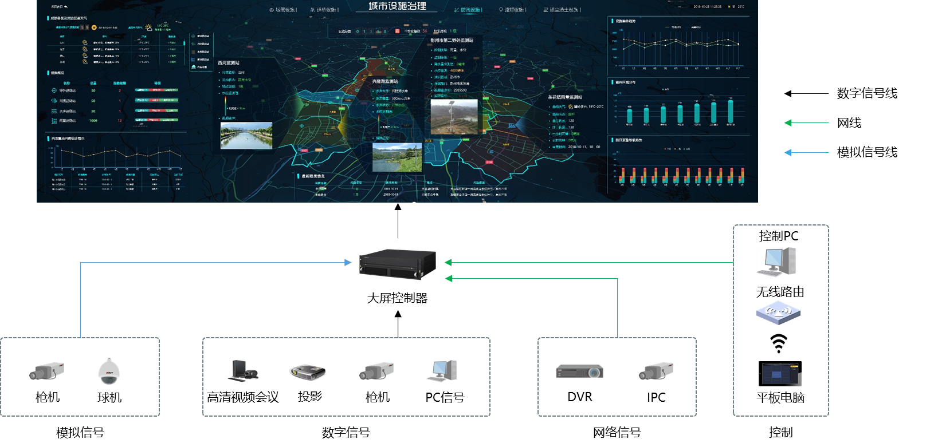
大屏展示系统

Slide 37
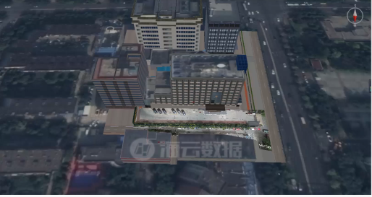
动景立体防控系统（三维视频融合监控）
传统监控设备的现状，基本都是这种杂乱无序的多个小画面，监控人员无法迅速对兴趣目标进行视频画面的智能发现、跟踪、定位、快速处置。
监控人员看得累、烦、懵。日常巡检单路浏览，费时费力。摄像头之间缺乏空间位置关联，监控画面孤立。
系统以实景监控视频为基础，充分整合三维GIS系统、视频监控系统、人脸卡口、车辆卡口、电子围栏、GPS定位等多个系统；可实现监控区域内多源信息数据的融合，包括视频数据、人脸、车辆、建筑物；建筑物内结构、人员构成、设备运行数据、状况、传感器、温度等物联设备；可通过视频直接控制设备、空调、照明等设备开关。
视频多源信息融合
多维实景视频融合
区域视频智慧巡逻
报警智能联动
实景历史视频回放
监控视频结构化

Slide 38
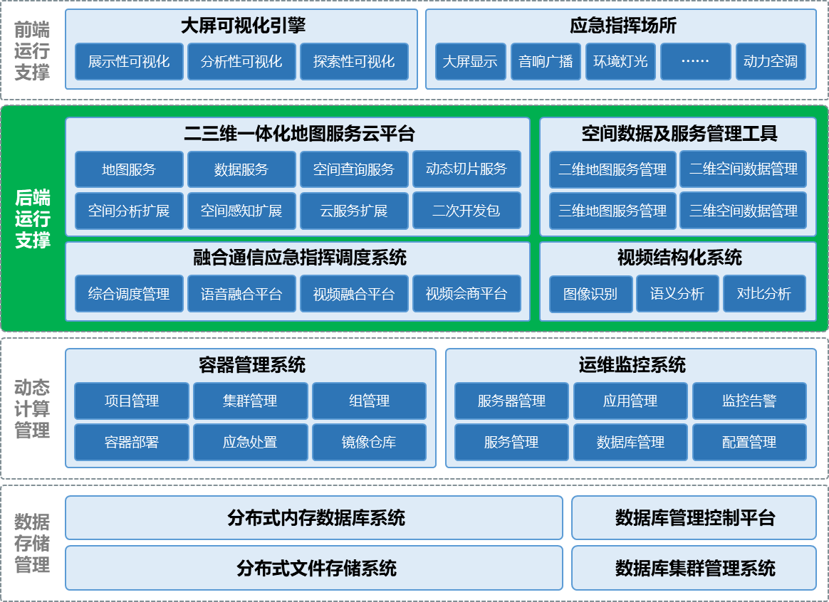
后端运行支撑

Slide 39
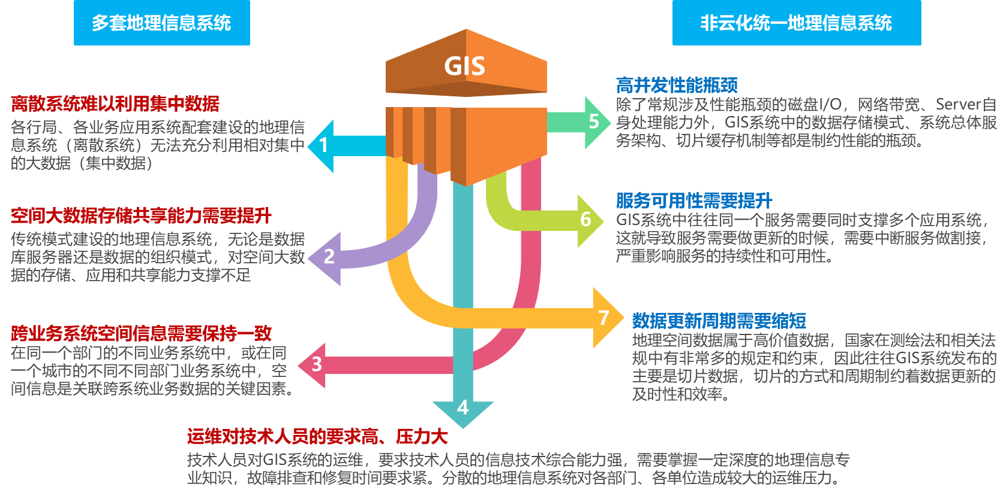
传统地理信息系统支撑城市大脑应用力不从心

Slide 40
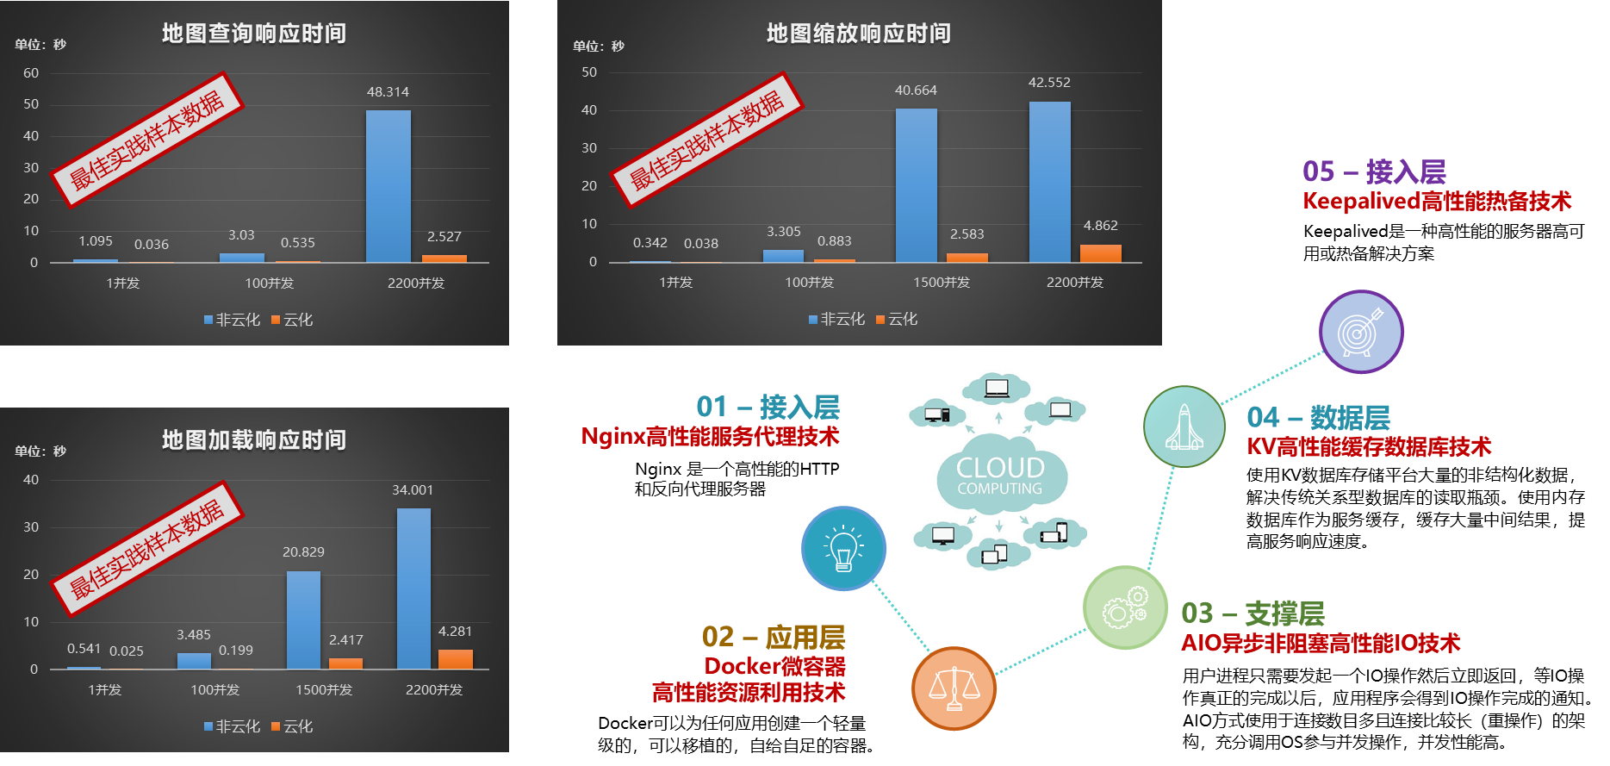
地理信息云平台是构建城市大脑的基石

Slide 41
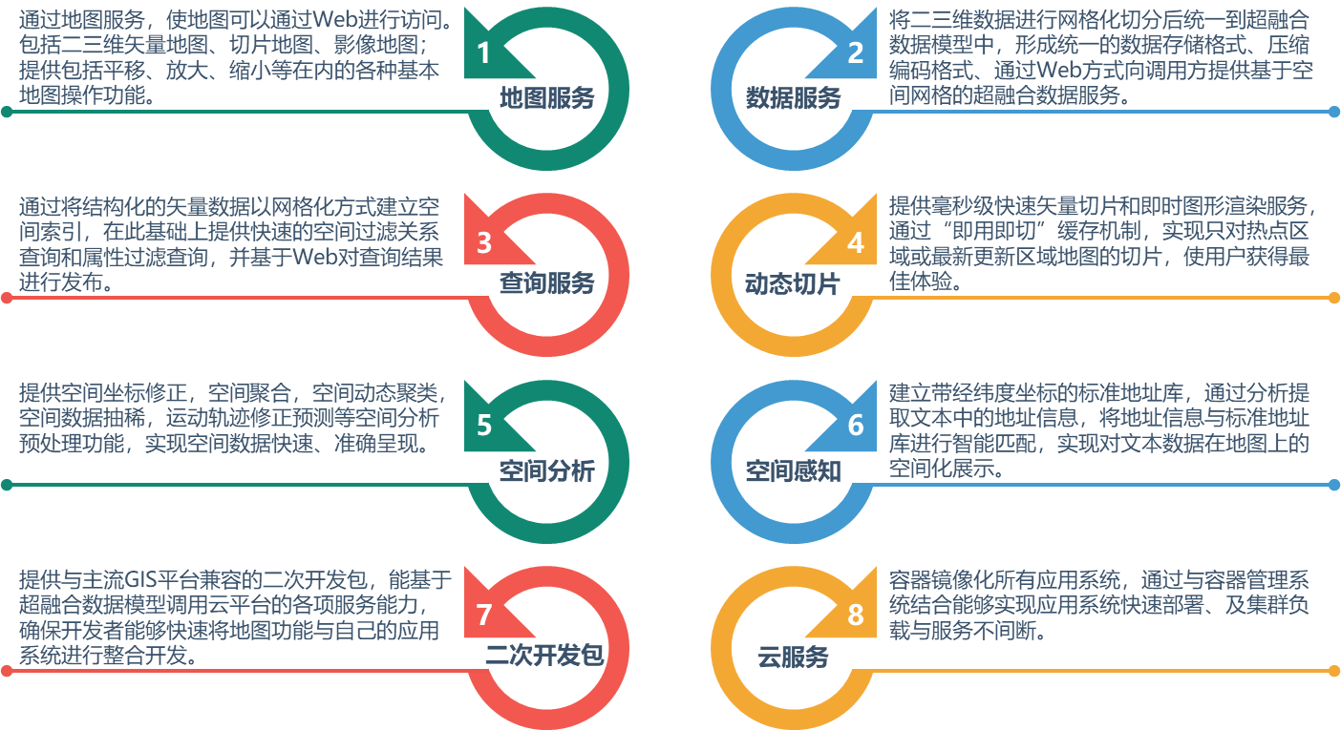
二三维一体化地图服务云平台

Slide 42
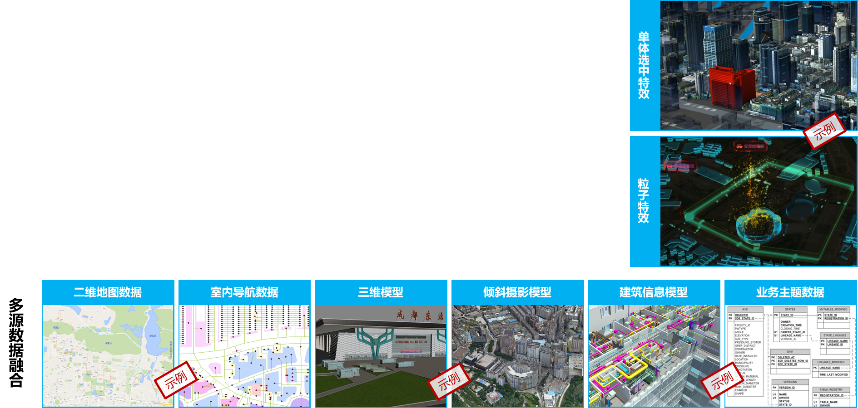
超融合数据模型和海量数据管理工具
将多元数据融合处理为高效统一的超融合数据，支持超大规模二三维场景的快速构建和高速查询，支持丰富的粒子特效、光线追踪特效、辉光特效等超炫可视化效果，实现二三维一体化地理信息专业分析和应用。
通用
高效
支持tiff, jpg, png等主流空间影像数据，shp, dwg, tab等主流GIS矢量数据，3ds, osgb, obj等主流模型数据，ifc标准建筑信息模型数据的导入和管理。
采用超融合数据模型，确保二三维地图服务、实时动态矢量切片、三维场景构建、二三维空间分析、超炫可视化的高速查询和快速渲染，通过四叉树和八叉树原理对数据实现高效存储和调取。
超炫
规范
支持丰富的水、火、雾、气、爆炸、游走等粒子特效，点、环境、球面、镜面、太阳等光特效，水波特效，飞线特效等超炫可视化效果；支持丰富美观的图表可视化效果。
采用超融合数据模型规范，建立统一的时空基准，支撑海量数据应用和大数据时空分析应用，实现多源海量数据在Web和移动端的表达一致性、应用灵活性、高性能和规范性。

Slide 43
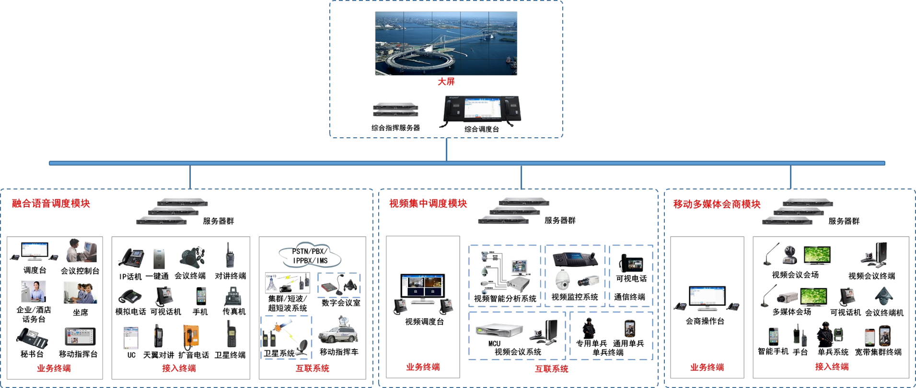
融合通信应急指挥调度系统

Slide 44
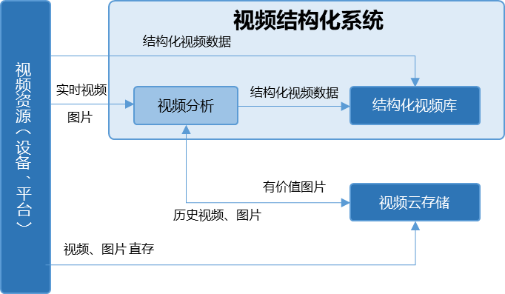
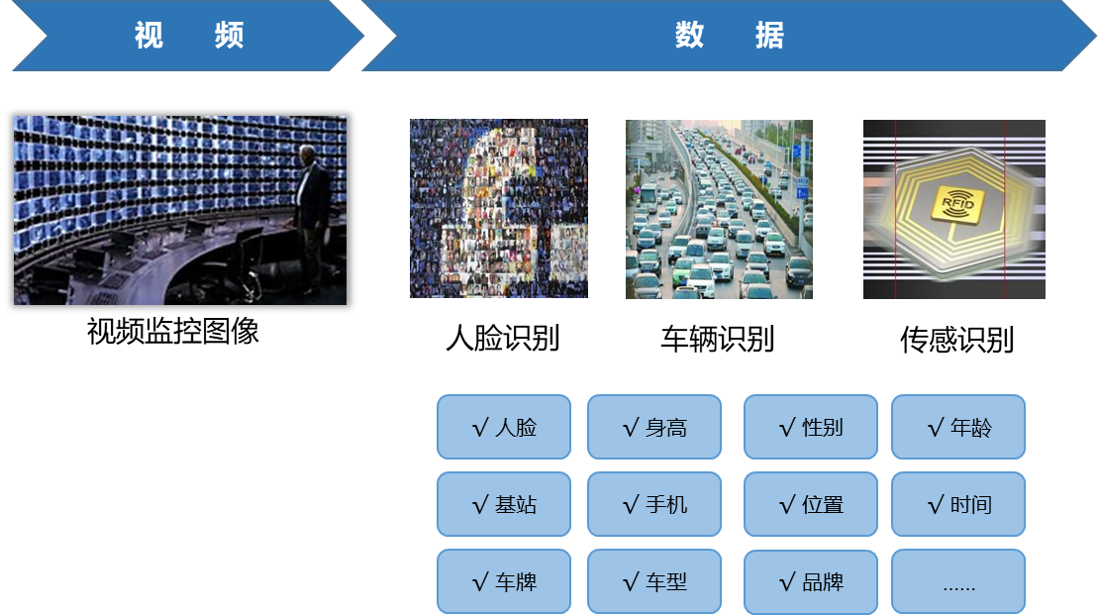
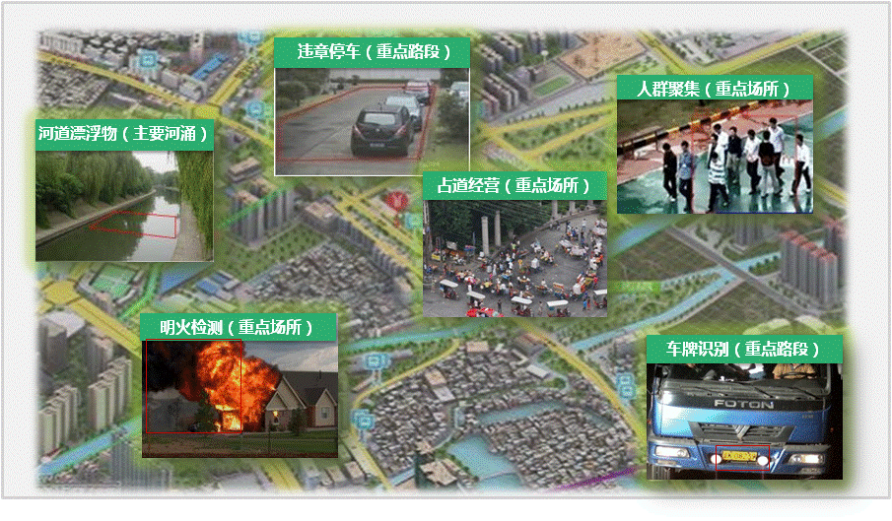
视频结构化系统
占道经营
人群聚集
违章停车
明火检测
车牌识别
井盖丢失
入侵检测
积水检测
遗留物检测
…

Slide 45
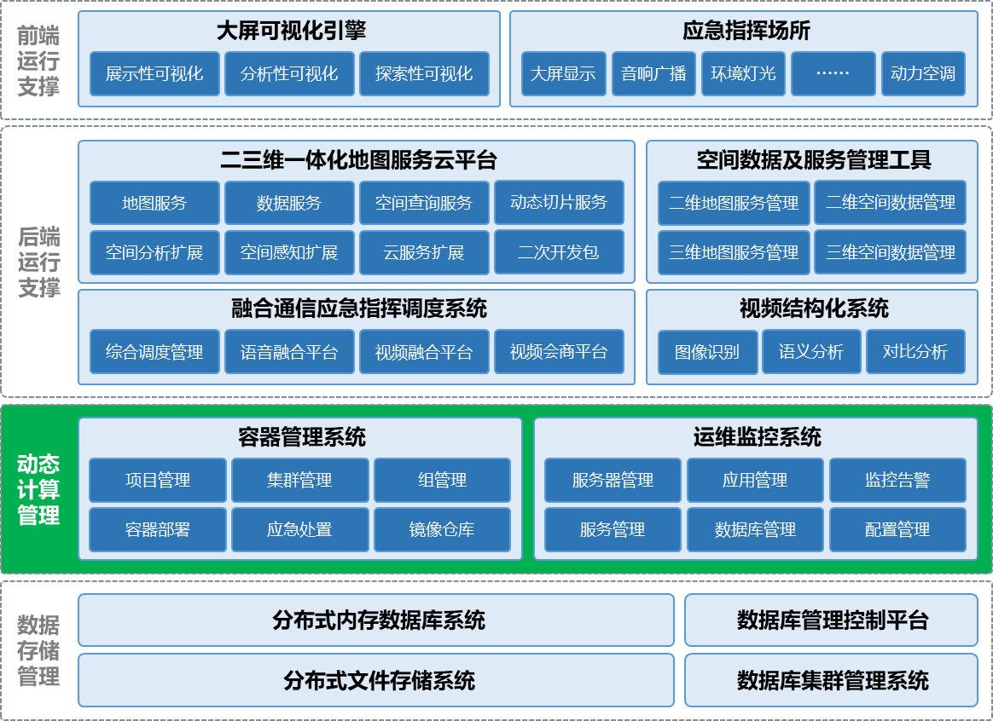
动态计算管理

Slide 46
容器云管与运维管理
云服务管理与调度
资源运维监控
弹性扩容动态分配
云服务状态管理
云服务权限管理
云服务申请管理
监控预警自动化
平台资源使用情况监控
平台自身运维管理
物理设施监控管理
虚拟化设施监控管理
容器管理与调度
云服务管理与调度
云服务运维监控
资源运维监控
容器管理与调度
云服务运维监控
容器状态管理
容器参数管理
容器动态分配
配置管理可视化
云服务运行情况监控
云服务访问次数监控
云服务自动化巡检
云服务自动化预警
基础资源监控

Slide 47
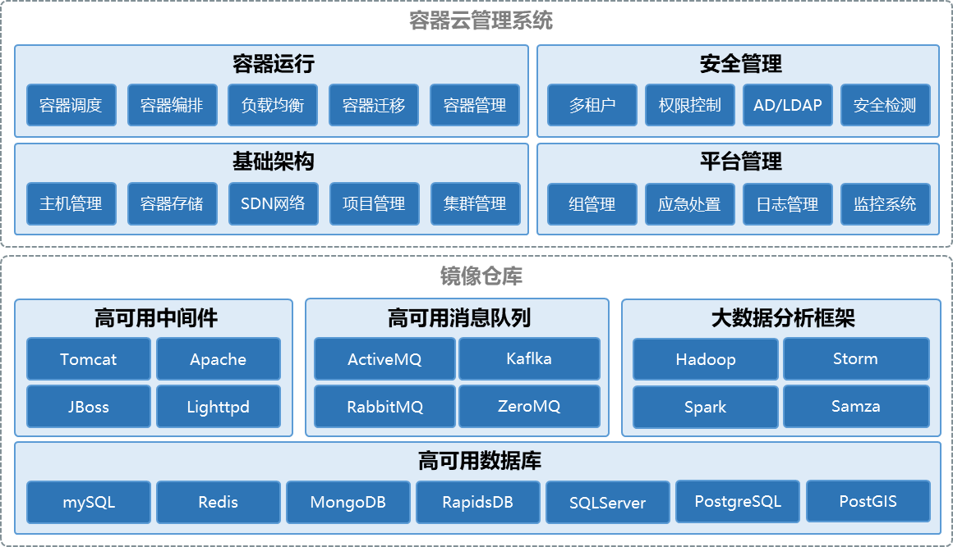
容器管理系统

Slide 48
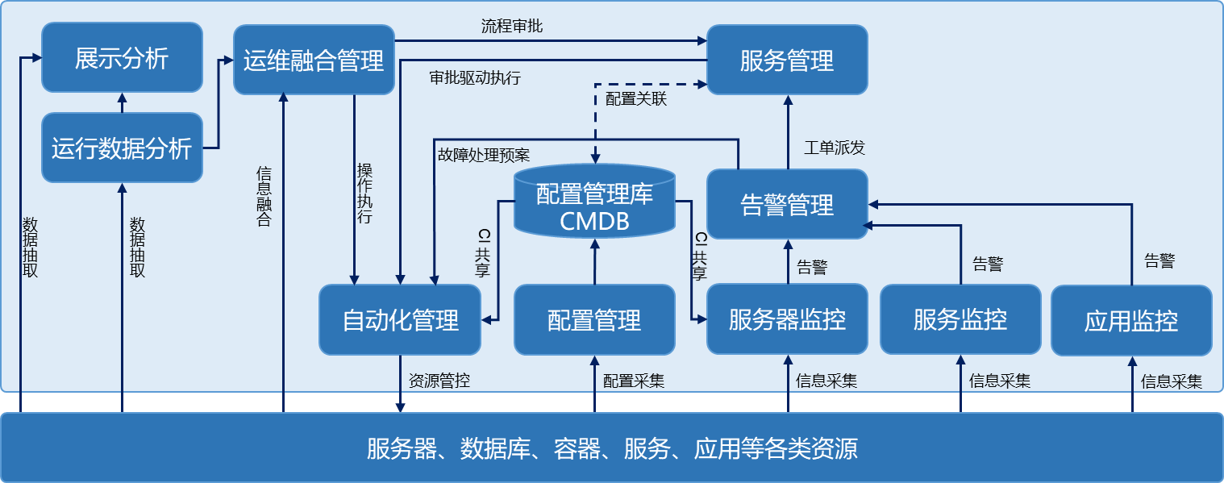
运维监控系统

Slide 49
目录
Contents
第四章
城市大脑数据治理体系

Slide 50
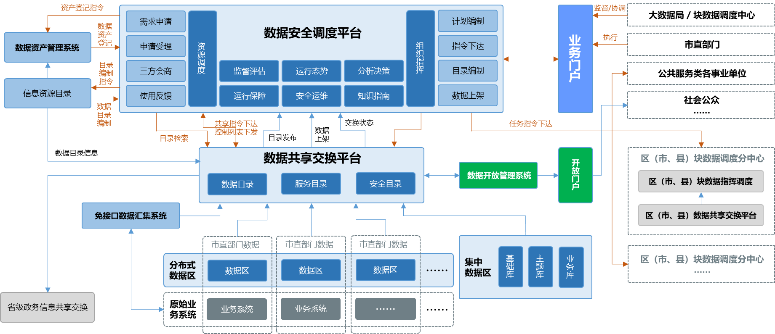
城市大脑数据治理结构

Slide 51
数据治理关键技术
微服务总线
建立微服务总线接管标准接口，按接口细粒度对数据资源进行管理，建立标准化共享交换通道。
基于微服务架构所呈现的形态，微服务总线的建立，有效避免了服务交换过程中不可监督、不可视、不可追溯、不可控导致的数据滥用、冒用和复用。
数据区
建立分布式数据区，实现各个委办局、区县的信息系统和数据资源的原始数据存储， 采用建立数据区对数据接口进行标准化二次封装，替代建立数据前置区方案。
实现“数据不搬家、数据不重写、不打破原有数据管理模式”，解决物理分散，数据不搬家问题。

Slide 52
数据治理能力
服务交换能力
对外提供服务的时候，只需要通过开放微服务总线的地址就可以让调用方统一的来访问我们的服务，而不需要了解具体提供服务的主机信息
接口管控能力
对数据接口进行封装，规范化、统一化、标准化的发布与管理
安全管理能力
具备访问控制、安全认证以及高可用服务功能
数据接入方式多样能力
支持同步消息通道、异步消息通道、数据库通道和文件通道，以满足数据收集的需求
统一身份认证体系能力
分布式数据区系统为了确保不同角色的账号操作安全，需要支持统一的数据账号和权限体系，提高数据接入的安全性

Slide 53
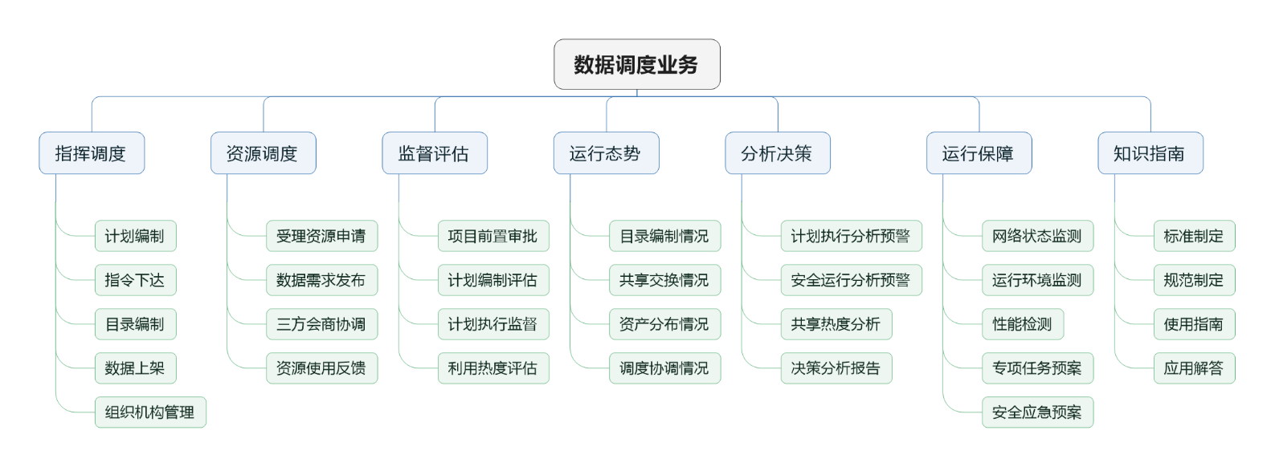
数据调度业务构成

Slide 54
























数据调度流程
01
数据资产管理流程
为数据资产登记管理全生命周期管理提供保障
02
数据编目流程
06
监督流程
保障全市数据目录规范化编目，实现一数一源
基于任务执行的监督流程
优化流程
03
资源上架流程
05
共享交换流程
保障数据资源有序上架
保障数据资源有序共享交换
04
资源调度流程
基于专项工作特点实施调度保障

Slide 55
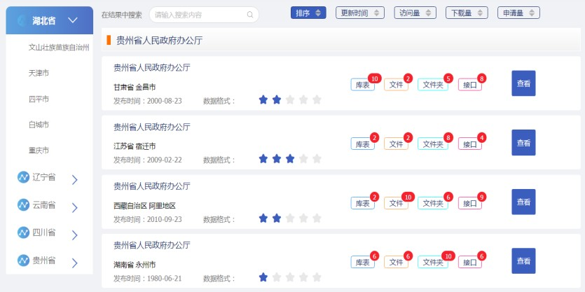
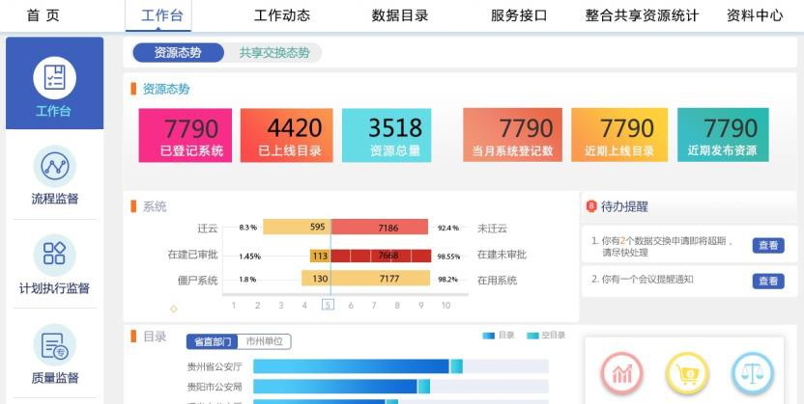




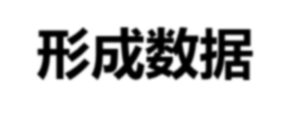


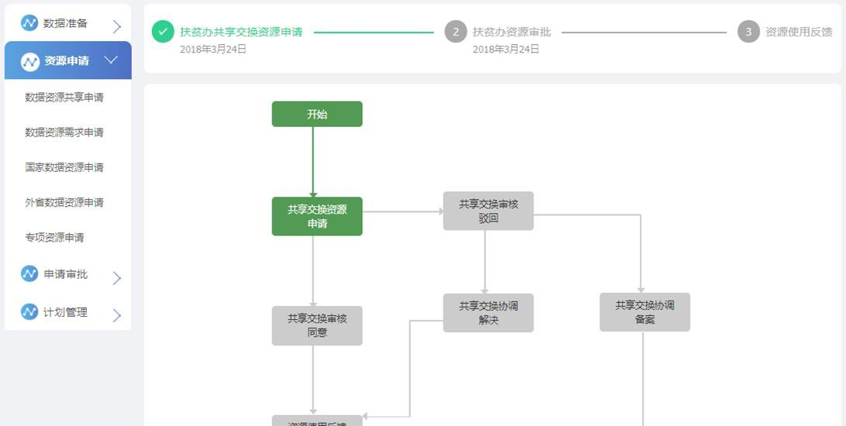
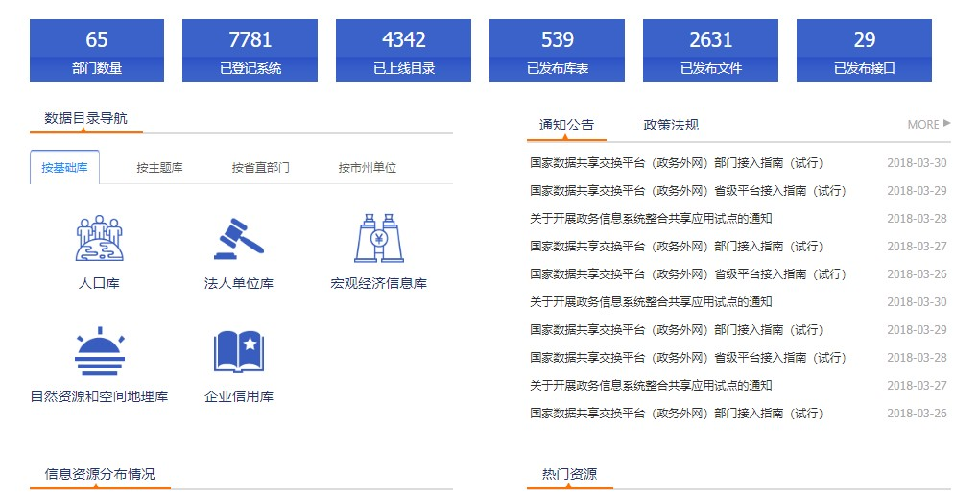

数据服务闭环管理
对数据进行评价，形成数据共享利用的闭环。
根据不同角色业务侧重，提供满足不同业务工作的工作台。
形成数据
服务闭环
以数据资源申请、审核、协调、共享流程为依托，实现业务工作串接。
构建全市统一的数据资源目录体系，提供便捷的资源检索。

Slide 56
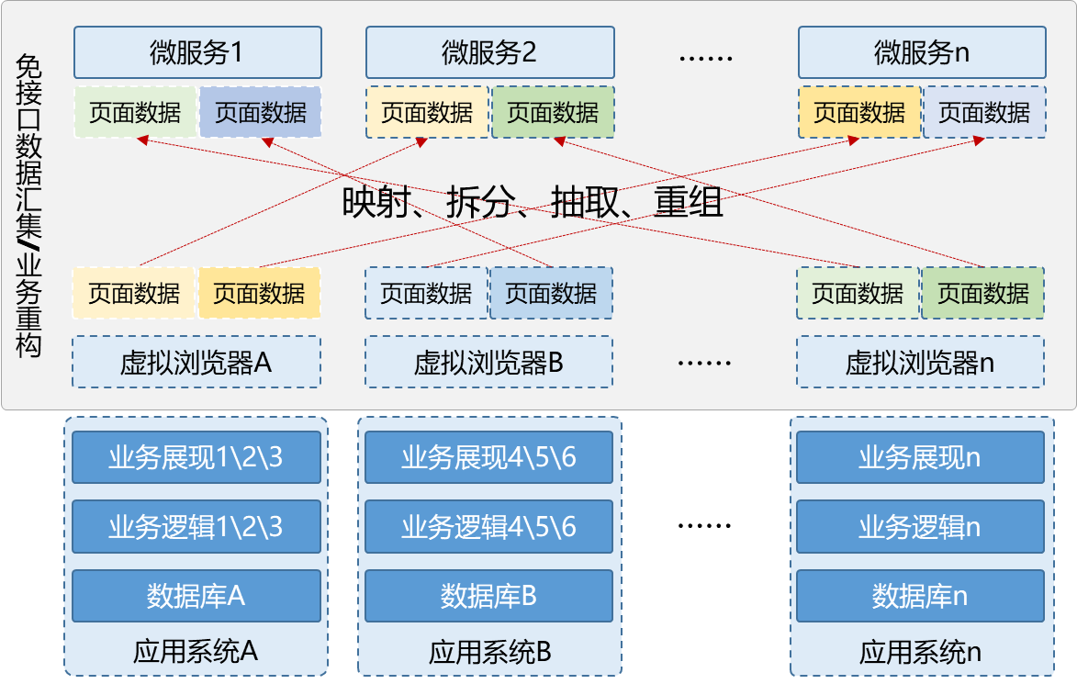
免接口数据集成系统

Slide 57
目录
Contents
第五章
城市大脑运营体系

Slide 58
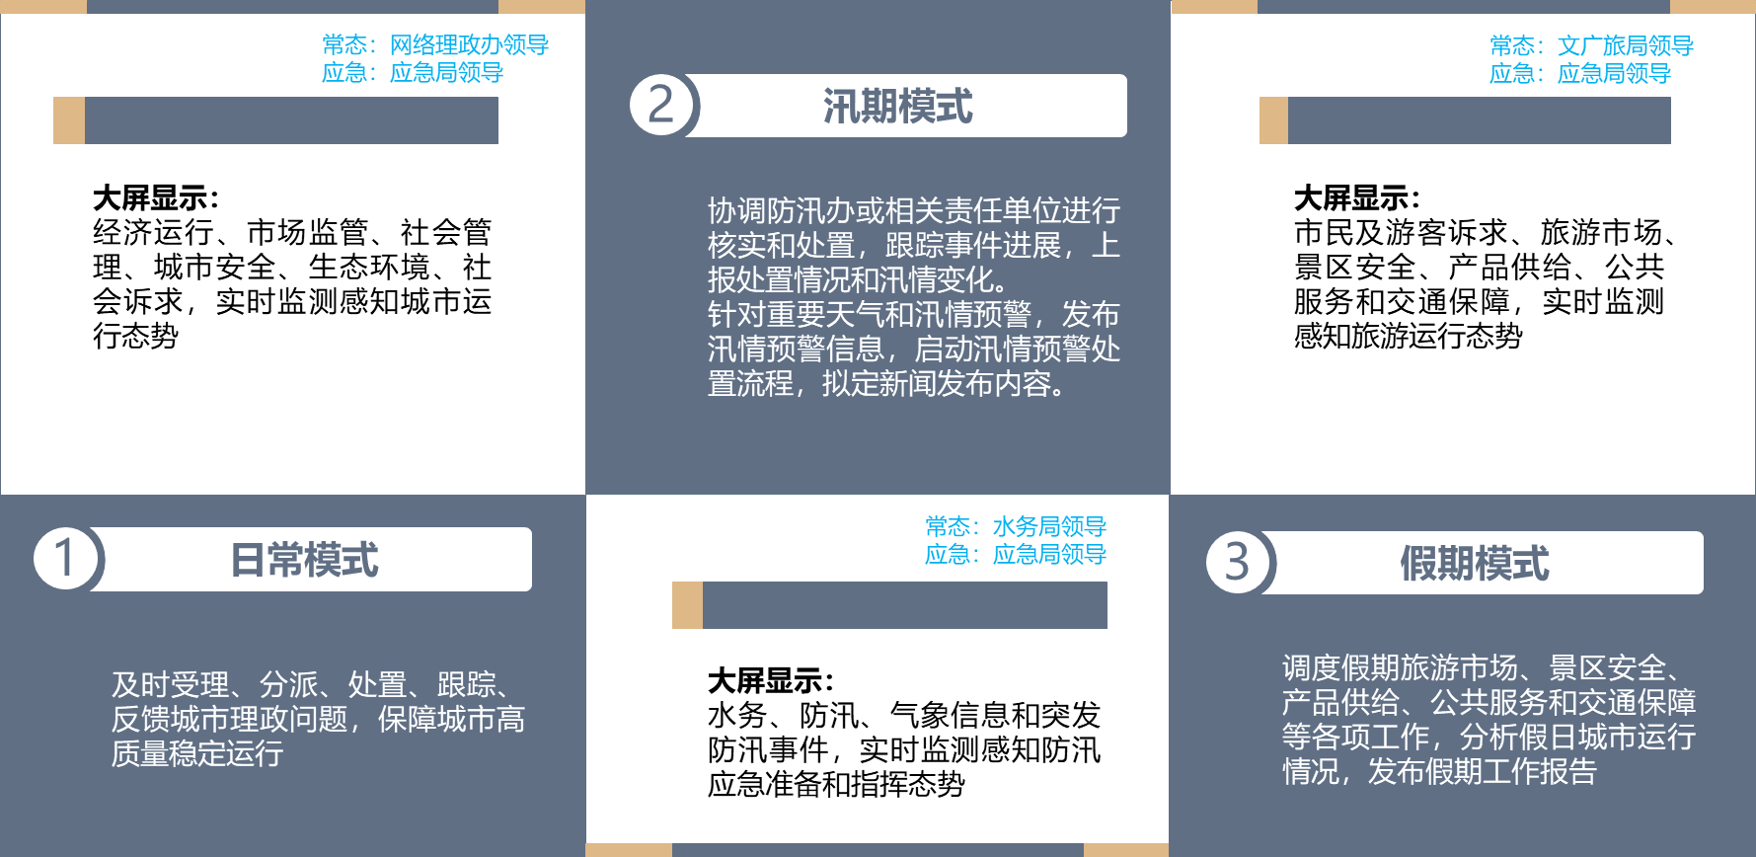
城市大脑 – 三大运行模式

Slide 59
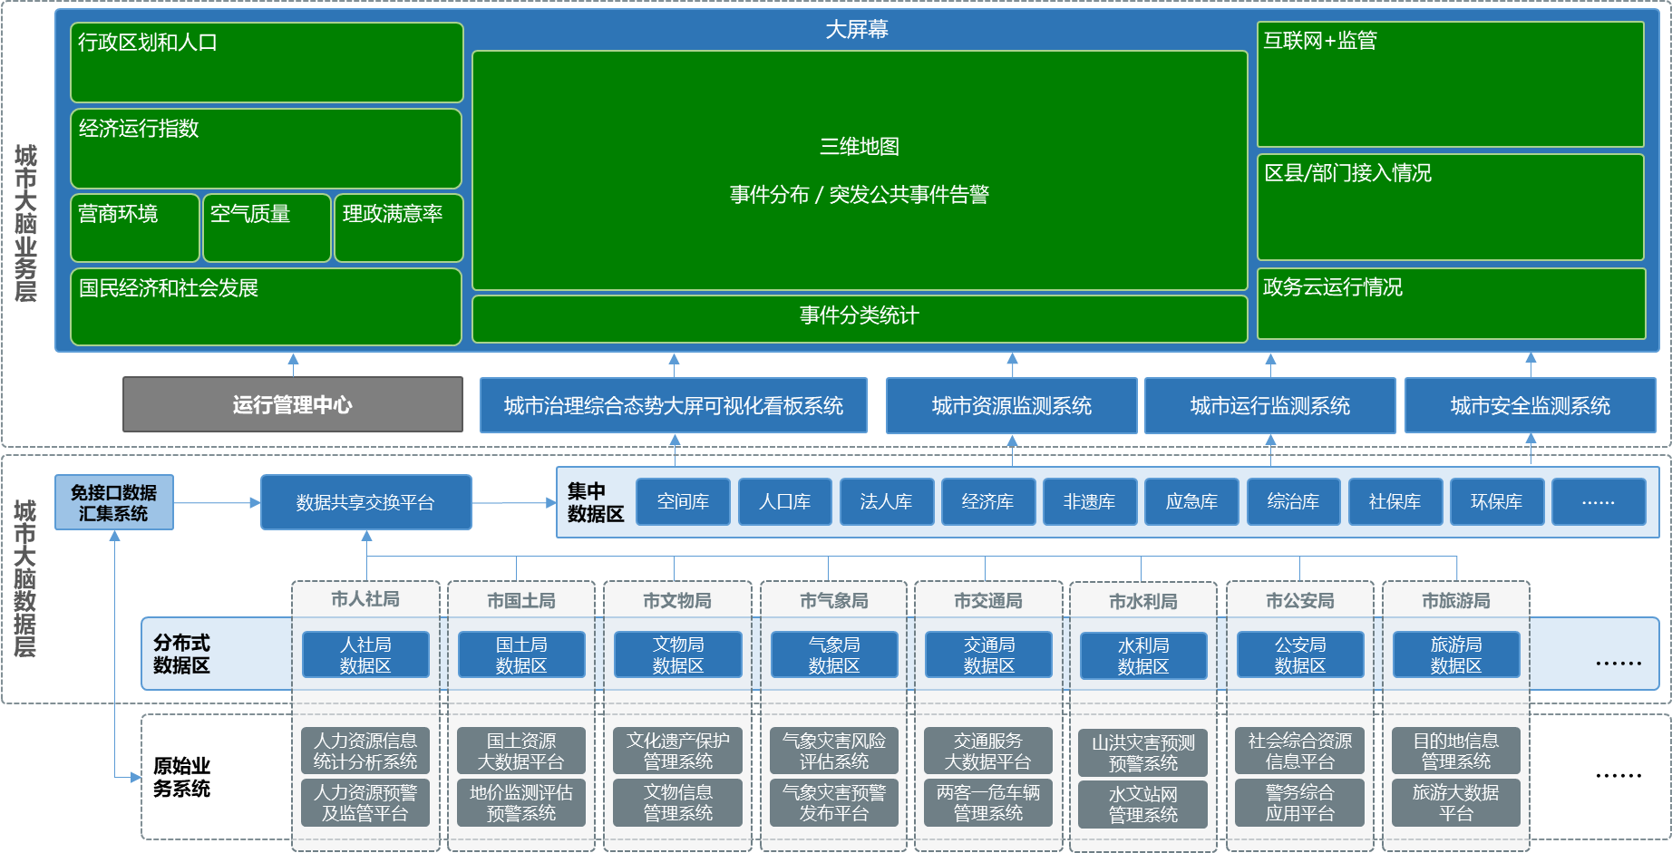
城市大脑 – 日常模式

Slide 60
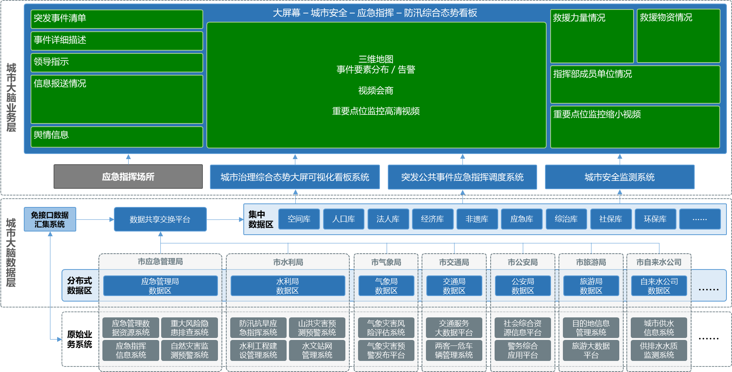
城市大脑 – 汛期模式

Slide 61
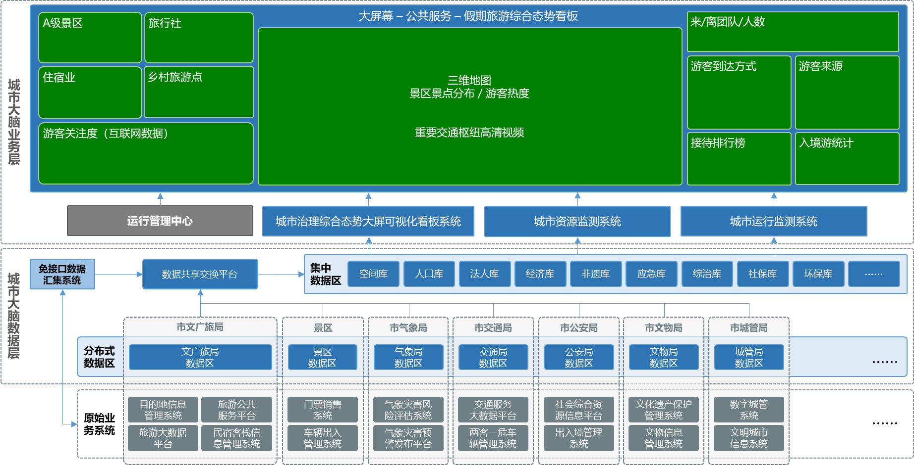
城市大脑 – 假期模式

Slide 62
城市大脑 – 建设路径

Slide 63


城市大脑建设演进路线
遵循“统筹规划、急用先建、分步实施、整合资源”的原则有序开展。
第一阶段：基础平台搭建，形成城市大脑核心框架体系；配合初期业务开展，以监测数据接入、告警和展示为主，首先建设迫切需要的应用
建设核心城市治理大数据平台和核心支撑平台
建设应急指挥场所和应急指挥调度平台
建设城市宏观运行监测和城市安全应急等急用应用，其中应急部分以防汛应急先行
第二阶段：扩大数据接入覆盖，完善数据共享调度，开展区县中枢试点，全面实现城市治理微观监测、预警、告警，推进事件处置联动机制和城市治理决策支持机制
完善支撑平台和应用系统建设
指导区县社会治理中枢建设
推进事件处置联动机制和城市治理决策支持机制
第三阶段：完善城市大脑产业生态，全面实现城市治理智慧化，向社会开放监测能力、分析能力和可公开数据资源，支持民生服务创新和产业发展
实现城市大脑在跨部门、跨行业、跨领域的覆盖延伸
依托城市大脑开展社会治理各领域的智慧创新应用建设
全面推进区县中枢建设，充分利用大脑平台的计算能力、数据资源、算法服务，建设区县治理应用，并反哺大脑平台，形成全市一体化的城市大脑体系

Slide 64

最佳实践录屏

Slide 65
感谢聆听
制作：睿利而行
制作时间：2020年09月18日

Slide 66



智慧政务解决方案
微信公众号（扫第一个码）每日分享智慧政务领域高质量专业的解决方案，内容囊括城市大脑、智慧城市、数字政府、一网统管、一网通办、智慧园区、智慧公安、智慧水务（水利）智慧城管、智慧应急、数据要素、政务大数据、政务云、社会综合治理、智慧环保、数字孪生、人工智能等领域，共享行业售前方案、设计方案、技术方案和项目信息等。
知识星球（扫第二个码）可下载所有资料，并每日上新（注：所有资料均通过互联网等公开渠道获取，仅供个人学习使用，请勿用于商业用途，星球会员费为专家咨询费，非资料购买费）。
未老师（扫第三个码）是十五年行业老专家，甲方乙方都待过，做过咨询，搞过设计，干过项目，懂点业务，也懂点技术，喜欢交友，欢迎加微信咨询和交流。
微信公众号
城市大脑解决方案

